Slide 1
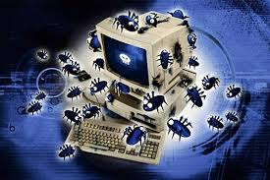
Principales fallas en software de una computadora

Slide 2
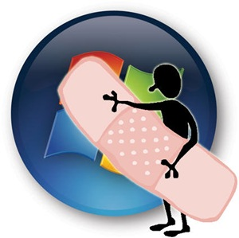
Fallas del Sistema Operativo
Solución: Revisar que el BIOS funcione bien, revisar que no falte ningún archivo del sistema operativo, reinstalar el sistema operativo.

Slide 3
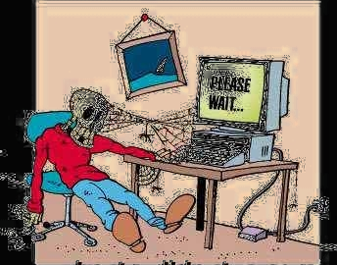
La computadora se ha vuelto lenta.
Solución: Limpieza de software., Reparación o cambio de disco duro, Recuperación de los sectores dañados

Slide 4
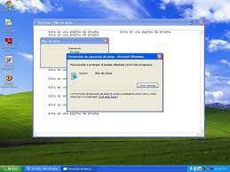
aparecen pantallas de error y los programas se cierran solo
Solución: Instalar un programa anti-spyware, reinstalar el programa que funciona mal, Agregar mayor memoria virtual a la PC

Slide 5
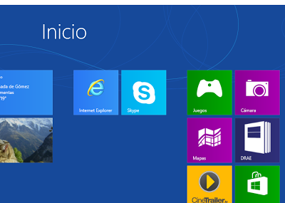
La imagen en pantalla se mueve
Solución: Revisar que la energía que llegue a la pc no sea muy baja., revisar que no se encuentre flojo en conector en la placa de video, verificar que el equipo no se encuentre cerca de lámparas o aires acondicionado

Slide 6

La pc se reinicia cada rato
Solución: cambio de fuente de poder, limpieza de software, limpieza de programas de inicio.

